Slide 1

Integrantes:
Bastian Olivares
Matias Bello
Nicolás Friz

Slide 2

¿Que es WPM?
WorkProManager, es una plataforma de gestión de OT (Ordenes de trabajo) para el negocio de reparación y mantenimiento de equipos electrónicos (Teléfonos y computadores).

Slide 3
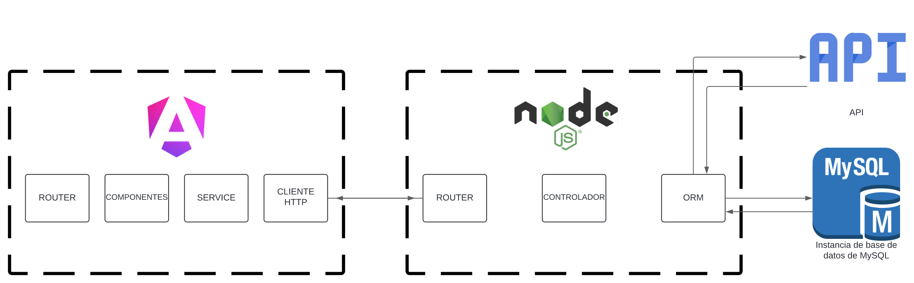
Arquitectura
FRONTEND
BACKEND

Slide 4
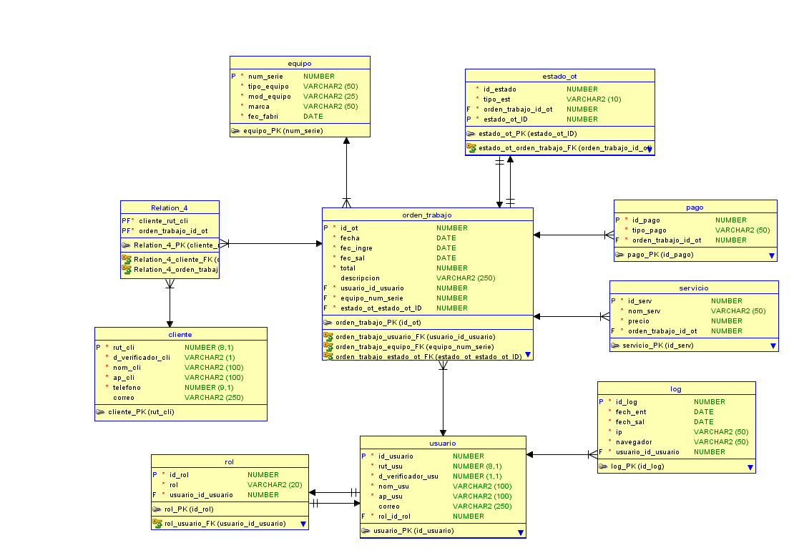
Modelo de datos

Slide 5
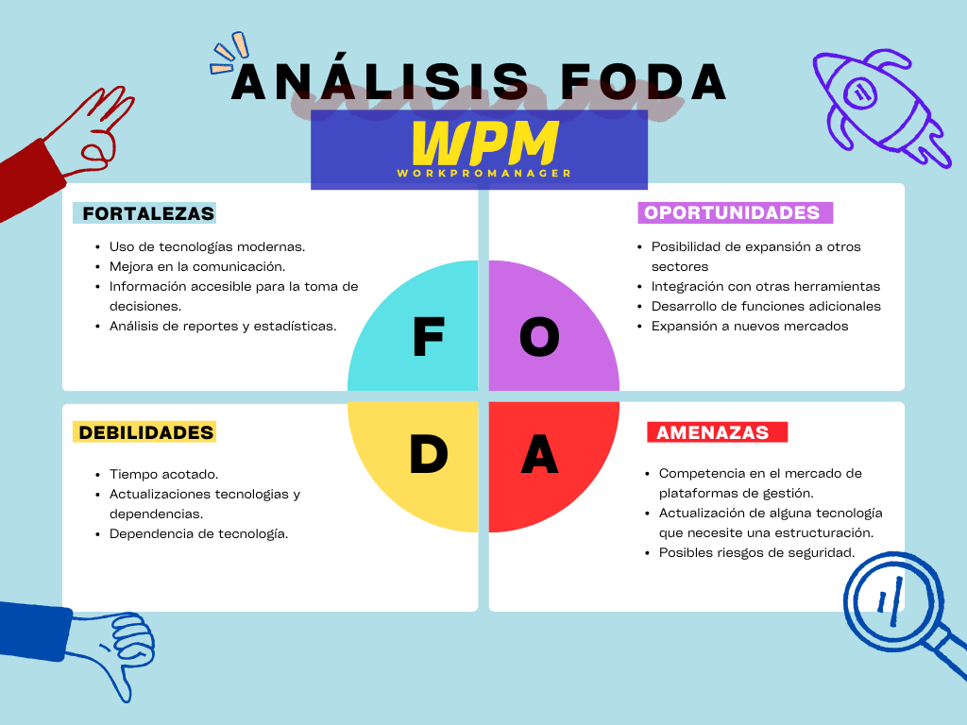

Slide 6
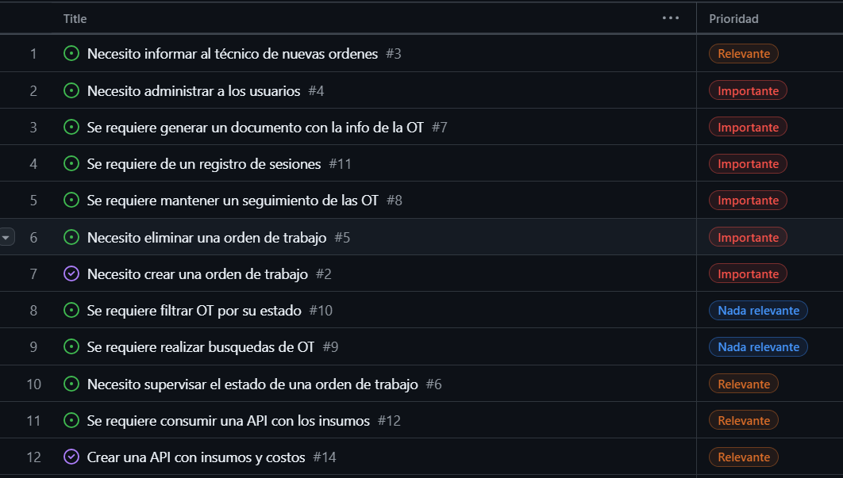
Backlog

Slide 7
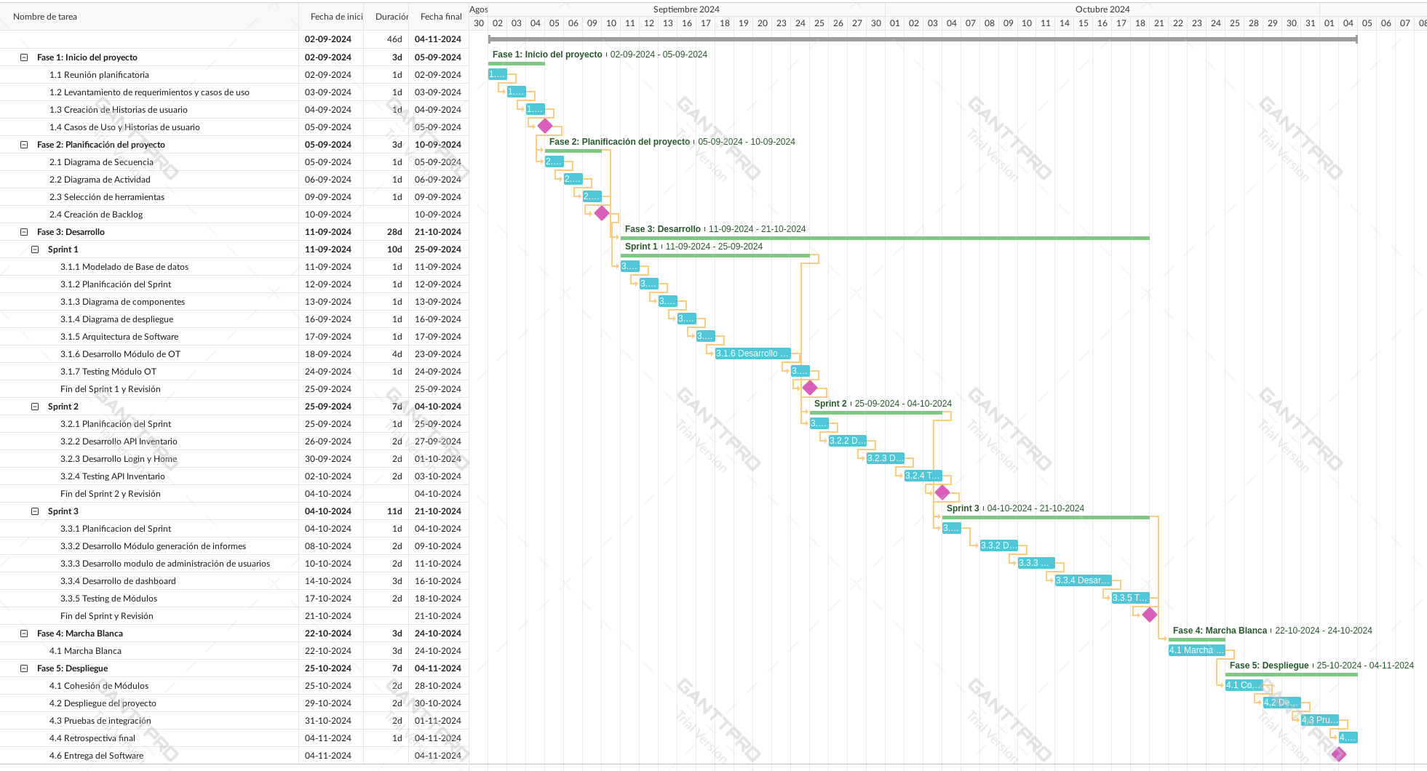
Carta Gantt

Slide 8
Funciones
CRUD de ordenes de trabajo (crear, leer, actualizar y deshabilitar de la vista de usuario la OT).
Administración de usuarios y segmentación por roles. (Admin, técnico y colaborador).
Generar informe por orden de trabajo.
Encriptación de credenciales para el login.
Perfil personal por usuario.
Dashboard de manejo de métricas de ordenes de trabajo.

Slide 9
Reglas de negocio
No se maneja Stock
No se manejan pagos (Se almacena de manera manual como pagó el cliente).
No se manejan precios a excepción de costos de servicios.

